Slide 1
ПРЕЗЕНТАЦИЯ ПРОЕКТА • GYMFIT
Твоя лучшая форма начинается здесь
Современное оборудование, профессиональные тренеры и индивидуальный подход к каждому клиенту.

Slide 2



АКТУАЛЬНОСТЬ
Здоровый образ жизни как тренд
Рост спроса
Дефицит времени
Качество сервиса
Увеличение числа людей, выбирающих спорт и регулярную физическую активность.
Потребность в удобных локациях с полным комплексом услуг в одном месте.
Запрос клиентов на современные тренажеры и квалифицированное сопровождение.

Slide 3
МИССИЯ И ЦЕЛИ
Главная цель проекта GymFit
Создание пространства для побед
Предоставить доступ к премиальной фитнес-инфраструктуре, сделать тренировки эффективными, безопасными и доступными для каждого жителя города.

Slide 4



ПРЕИМУЩЕСТВА
Почему выбирают нас
Современный зал
Опытные тренеры
Индивидуальный подход
Новейшие тренажеры и просторные зоны для всех видов тренировок.
Профессиональные инструкторы помогут достичь ваших целей безопасно.
Программы тренировок и питания под ваши личные задачи.

Slide 5
ТРЕНИРОВКИ
Наши направления
Силовые тренировки
Кардиотренировки
Функциональные
Подробнее →
Подробнее →
Подробнее →
Улучшение выносливости и поддержка сердечно-сосудистой системы.
Комплекс упражнений для развития силы, координации и баланса.
Развитие силы, выносливости и набора мышечной массы.

Slide 6
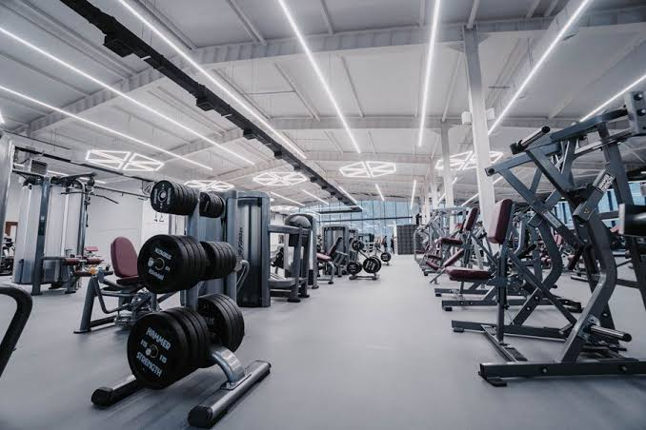
ИНФРАСТРУКТУРА
Тренажерный зал
Просторная зона с современным силовым и кардиооборудованием от ведущих мировых брендов. Каждое рабочее место продумано для максимального комфорта и безопасности во время выполнения упражнений.
Свободные веса и гантельный ряд до 50 кг
Профессиональные кардиотренажеры
Система кондиционирования и вентиляции

Slide 7
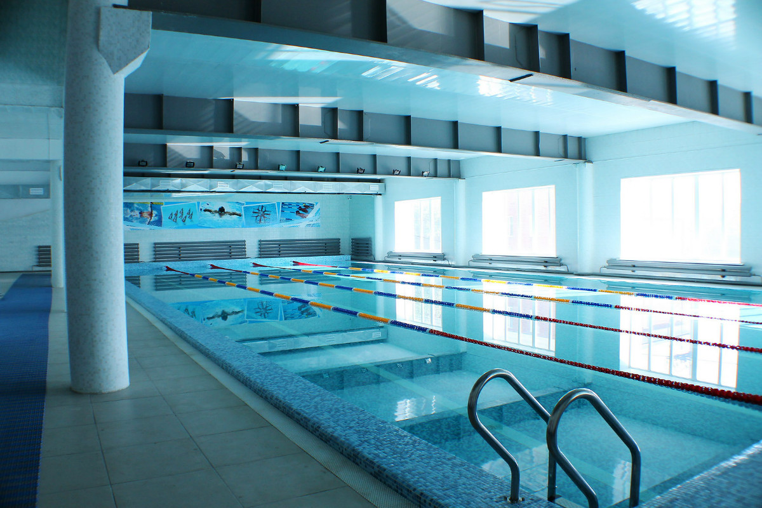
ИНФРАСТРУКТУРА
Бассейн и Аквазона
25-метровый бассейн для плавания, аквааэробики и свободного отдыха. Многоуровневая система очистки воды без резкого запаха хлора.
4 плавательные дорожки
Занятия аквааэробикой
Зона отдыха с шезлонгами

Slide 8
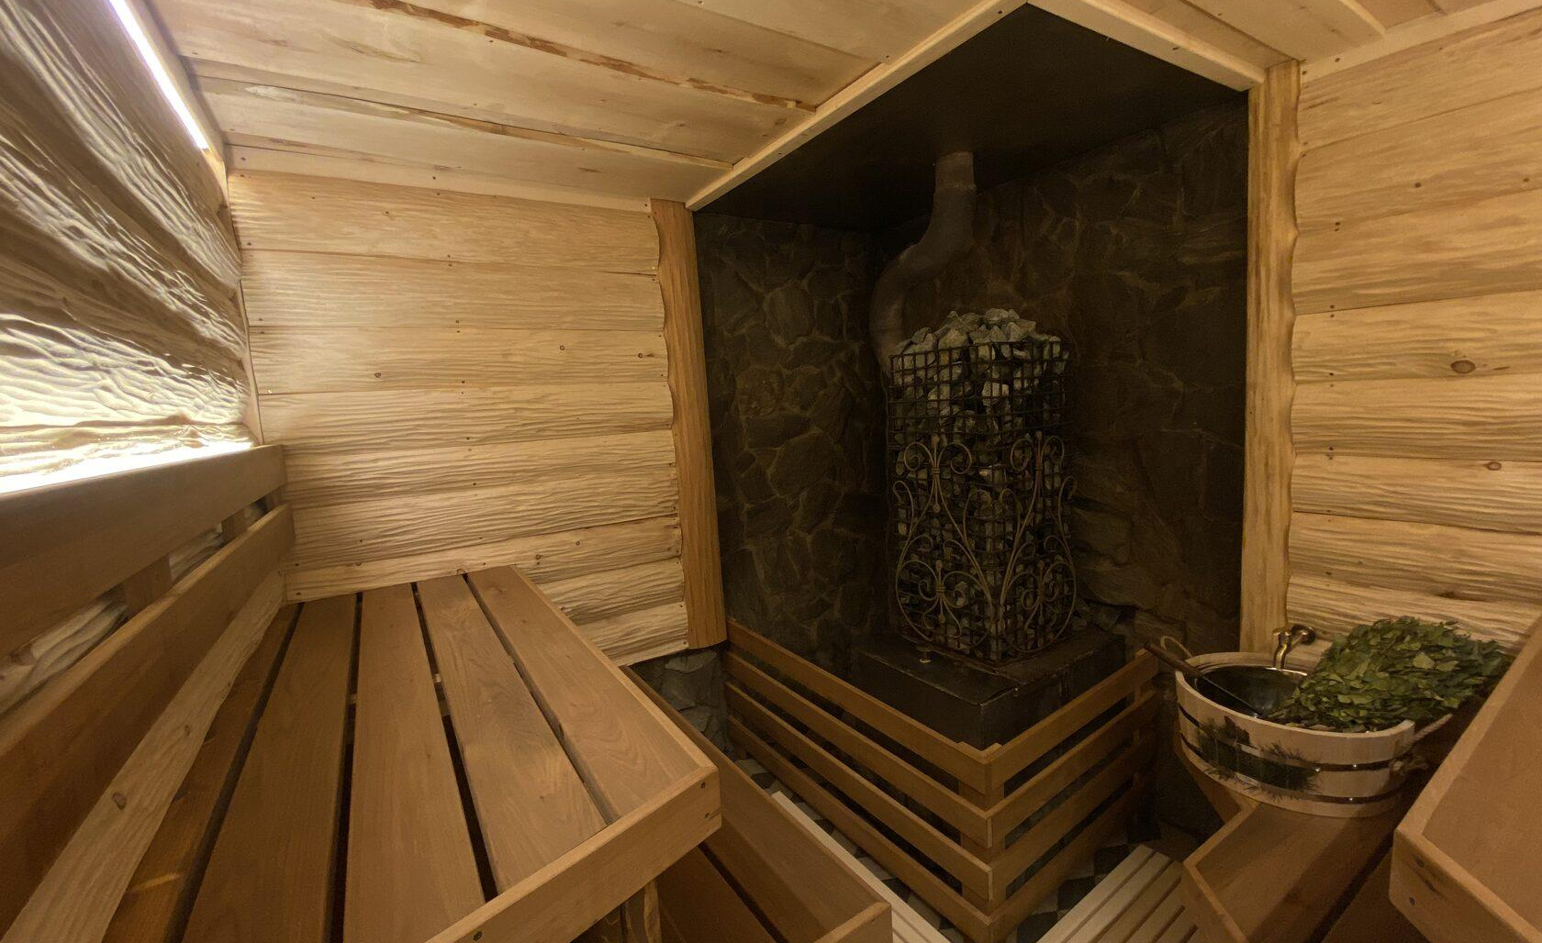
ИНФРАСТРУКТУРА
Финская баня и СПА
Идеальное место для расслабления и восстановления сил после интенсивных тренировок. Помогает снять мышечное напряжение и улучшить кровообращение.
Традиционная финская сауна
Зона релаксации
Снижение стресса и усталости

Slide 9
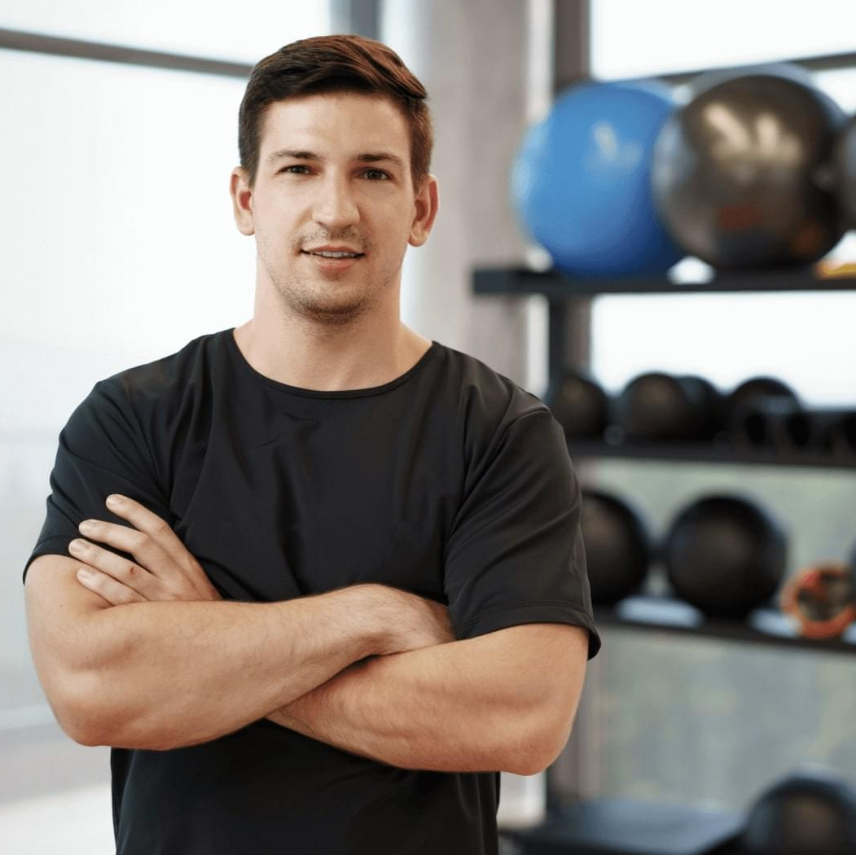
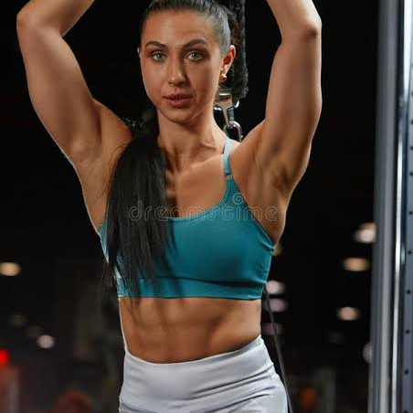
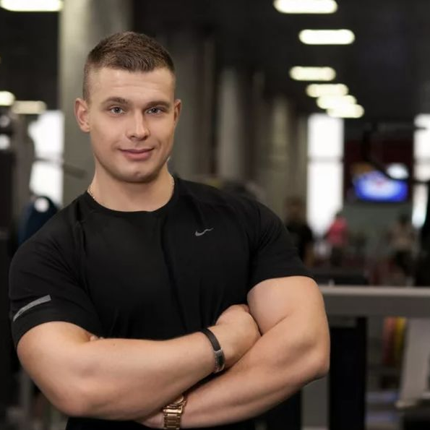
КОМАНДА
Наши профессиональные тренеры
Алексей Смирнов
Мария Иванова
Дмитрий Ковалев
Главный тренер
Инструктор групповых программ
Фитнес-инструктор
Силовой тренинг и набор массы.
Кардио и функциональный тренинг.
Персональные тренировки и реабилитация.

Slide 10
ЭФФЕКТЫ
Ожидаемые результаты проекта
1500+
98%
24/7
Активных клиентов
Довольных гостей
Развитие сообщества
Регулярно посещающих комплекс
Высокий уровень сервиса и комфорта
Популяризация здорового образа жизни

Slide 11
ТАРИФЫ
Выберите свой абонемент
ПОПУЛЯРНЫЙ
Базовый
Стандарт
Премиум
25 990 ₸
45 990 ₸
70 990 ₸
в месяц
в месяц
в месяц
• Доступ в тренажерный зал
• Доступ во все зоны
• Все опции стандарта
• Безлимитное время
• Групповые занятия
• Персональный тренер
• Раздевалка и душ
• Вводная тренировка
• Доступ в фитнес-бар

Slide 12
GYMFIT • ПРИСОЕДИНЯЙТЕСЬ
Начните свой путь к здоровью уже сегодня
Ждем вас по адресу: ул. Спортивная, 10. Телефон для справок: +7 (777) 000-00-00

